Slide 1
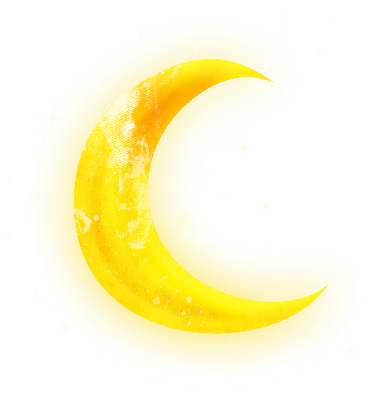
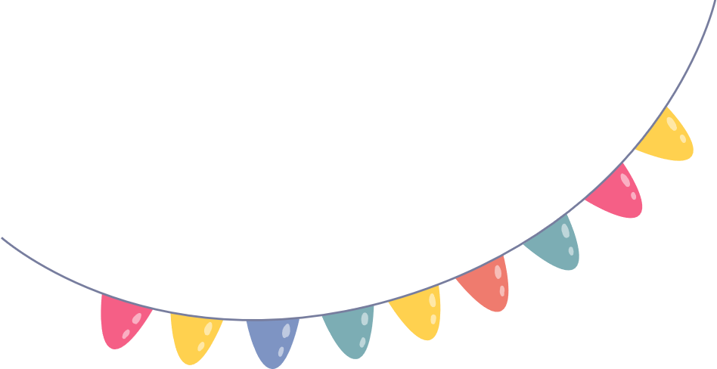
Tập đọc 4
Rất nhiều
Rất nhiều
MẶT TRĂNG
MẶT TRĂNG
Theo Bơ-phơ
(Phạm Việt Chương dịch)

Slide 2
Yêu cầu cần đạt
1. Kiến thức
- Hiểu ND: Cách nghĩ của trẻ em về thế giới, về mặt trăng ngộ nghĩnh đáng yêu.
2. Kĩ năng
- Đọc trôi chảy, rành mạch, biết đọc với giọng đọc nhẹ nhàng, chậm rãi; bước đầu biết đọc diễn cảm đoạn văn có lời nhân vật.
3. Phẩm chất
- HS tích cực, tự giác trong tiết học.
4. Góp phần phát triển năng lực
- Năng lực tự học, NL giao tiếp và hợp tác, NL giải quyết vấn đề và sáng tạo, NL ngôn ngữ, NL thẩm mĩ.

Slide 3
KHỞI ĐỘNG
KHỞI ĐỘNG

Slide 4
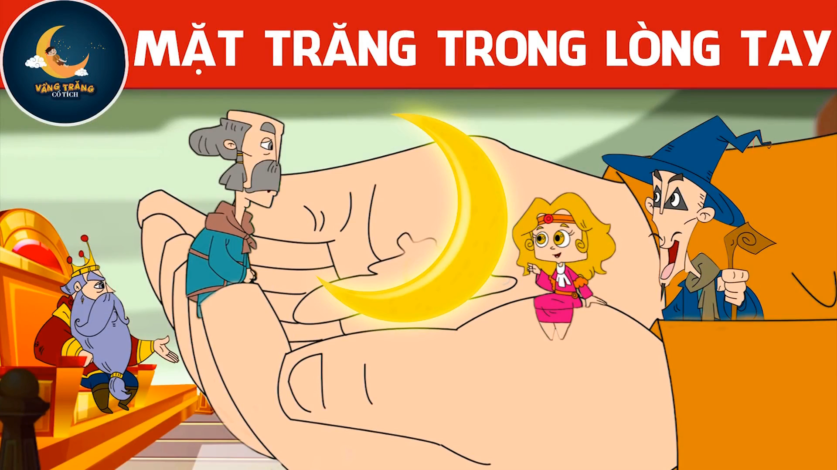

Slide 5
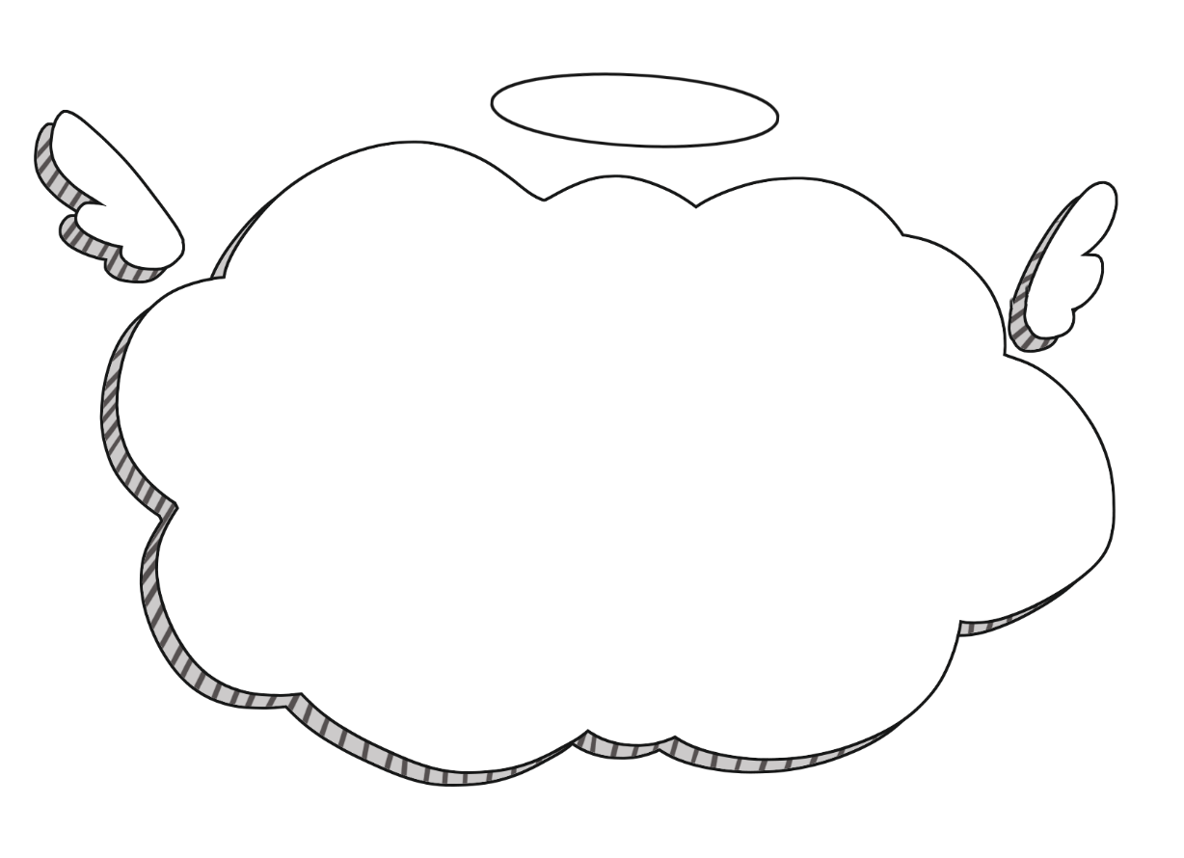
Liệu nhà vua có lấy được mặt trăng cho công chúa nhỏ?
Hãy cùng tìm hiểu

Slide 6

KHÁM PHÁ
KHÁM PHÁ

Slide 7
LUYỆN ĐỌC
LUYỆN ĐỌC

Slide 8



Rất nhiều mặt trăng
Rất nhiều mặt trăng
Ở vương quốc nọ có một cô bé xinh xinh chừng năm, sáu tuổi. Bé xíu như vậy, nhưng cô lại là công chúa. Một lần, công chúa ốm nặng. Nhà vua rất lo lắng. Ngài hứa tặng cô con gái bé nhỏ bất kì thứ gì cô muốn, miễn là cô khỏi bệnh. Công chúa nói rằng cô sẽ khỏi ngay nếu có được mặt trăng.
Vua cho vời tất cả các vị đại thần, các nhà khoa học tới để bàn cách lấy mặt trăng cho cô bé. Nhưng ai nấy đều nói là đòi hỏi của công chúa không thể thực hiện được vì mặt trăng ở rất xa và to gấp hàng nghìn lần đất nước của nhà vua.
Nhà vua buồn lắm, than phiền với chú hề của ngài. Chú hề nghĩ một lát, rồi bảo:
- Trước hết, phải hỏi xem công chúa nghĩ về mặt trăng như thế nào đã.
Nhà vua đồng ý. Thế là chú hề đến gặp cô chủ nhỏ của mình. Chú hứa sẽ mang mặt trăng về cho cô nhưng cô phải cho biết mặt trăng to bằng chừng nào. Công chúa bảo:
- Chỉ to hơn móng tay ta, vì khi ta đặt ngón tay lên trước mặt trăng thì móng tay che gần khuất mặt trăng.
Chú hề hỏi lại:
- Công chúa có biết mặt trăng treo ở đâu không?
Công chúa đáp:
- Ta thấy đôi khi nó đi ngang qua ngọn cây trước cửa sổ.
Chú hề gặng hỏi thêm:
- Vậy theo công chúa, mặt trăng làm bằng gì?
- Tất nhiên là bằng vàng rồi.
Chú hề tức tốc đến gặp thợ kim hoàn, đặt làm ngay một mặt trăng bằng vàng, lớn hơn móng tay của công chúa, rồi cho mặt trăng vào một sợi dây chuyền vàng để cô bé có thể đeo vào cổ.
Thấy mặt trăng, công chúa vui sướng ra khỏi giường bệnh, chạy tung tăng khắp vườn.
(Còn nữa)
Theo PHƠ - BƠ

Slide 9
Bài đọc được chia làm mấy đoạn?
CHIA ĐOẠN
CHIA ĐOẠN
Đoạn 1
Từ đầu …. đất nước của nhà vua
Đoạn 2
Đoạn 3
Nhà vua buồn lắm …. bằng vàng rồi
Phần còn lại

Slide 10
Rất nhiều mặt trăng
Rất nhiều mặt trăng
Ở vương quốc nọ có một cô bé xinh xinh chừng năm, sáu tuổi. Bé xíu như vậy, nhưng cô lại là công chúa. Một lần, công chúa ốm nặng. Nhà vua rất lo lắng. Ngài hứa tặng cô con gái bé nhỏ bất kì thứ gì cô muốn, miễn là cô khỏi bệnh. Công chúa nói rằng cô sẽ khỏi ngay nếu có được mặt trăng.
Vua cho vời tất cả các vị đại thần, các nhà khoa học tới để bàn cách lấy mặt trăng cho cô bé. Nhưng ai nấy đều nói là đòi hỏi của công chúa không thể thực hiện được vì mặt trăng ở rất xa và to gấp hàng nghìn lần đất nước của nhà vua.
Nhà vua buồn lắm, than phiền với chú hề của ngài. Chú hề nghĩ một lát, rồi bảo:
- Trước hết, phải hỏi xem công chúa nghĩ về mặt trăng như thế nào đã.
Nhà vua đồng ý. Thế là chú hề đến gặp cô chủ nhỏ của mình. Chú hứa sẽ mang mặt trăng về cho cô nhưng cô phải cho biết mặt trăng to bằng chừng nào. Công chúa bảo:
- Chỉ to hơn móng tay ta, vì khi ta đặt ngón tay lên trước mặt trăng thì móng tay che gần khuất mặt trăng.
Chú hề hỏi lại:
- Công chúa có biết mặt trăng treo ở đâu không?
Công chúa đáp:
- Ta thấy đôi khi nó đi ngang qua ngọn cây trước cửa sổ.
Chú hề gặng hỏi thêm:
- Vậy theo công chúa, mặt trăng làm bằng gì?
- Tất nhiên là bằng vàng rồi.
Chú hề tức tốc đến gặp thợ kim hoàn, đặt làm ngay một mặt trăng bằng vàng, lớn hơn móng tay của công chúa, rồi cho mặt trăng vào một sợi dây chuyền vàng để cô bé có thể đeo vào cổ.
Thấy mặt trăng, công chúa vui sướng ra khỏi giường bệnh, chạy tung tăng khắp vườn.
(Còn nữa)
Theo PHƠ - BƠ

Slide 11
Rất nhiều mặt trăng
Rất nhiều mặt trăng
Ở vương quốc nọ có một cô bé xinh xinh chừng năm, sáu tuổi. Bé xíu như vậy, nhưng cô lại là công chúa. Một lần, công chúa ốm nặng. Nhà vua rất lo lắng. Ngài hứa tặng cô con gái bé nhỏ bất kì thứ gì cô muốn, miễn là cô khỏi bệnh. Công chúa nói rằng cô sẽ khỏi ngay nếu có được mặt trăng.
Vua cho vời tất cả các vị đại thần, các nhà khoa học tới để bàn cách lấy mặt trăng cho cô bé. Nhưng ai nấy đều nói là đòi hỏi của công chúa không thể thực hiện được vì mặt trăng ở rất xa và to gấp hàng nghìn lần đất nước của nhà vua.
Notes:
Từ được đổ nền hồng: Từ luyên đọc Từ được gạch chân: Từ giải nghĩa

Slide 12
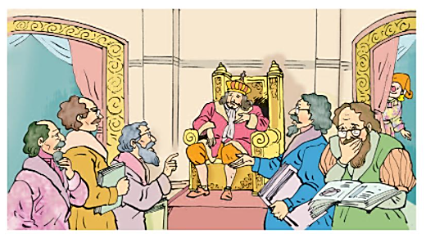
Vời: cho mời người dưới quyền đến (một cách trang trọng)

Slide 13
Luyện đọc câu
Nhưng ai nấy đều nói là đòi hỏi của công chúa không thể thực hiện được vì mặt trăng ở rất xa và to gấp hàng nghìn lần đất nước của nhà vua.
Nhưng ai nấy đều nói là đòi hỏi của công chúa không thể thực hiện được vì mặt trăng ở rất xa và to gấp hàng nghìn lần đất nước của nhà vua.
/
/
/
/

Slide 14
Rất nhiều mặt trăng
Rất nhiều mặt trăng
Nhà vua buồn lắm, than phiền với chú hề của ngài. Chú hề nghĩ một lát, rồi bảo:
- Trước hết, phải hỏi xem công chúa nghĩ về mặt trăng như thế nào đã.
Nhà vua đồng ý. Thế là chú hề đến gặp cô chủ nhỏ của mình. Chú hứa sẽ mang mặt trăng về cho cô nhưng cô phải cho biết mặt trăng to bằng chừng nào. Công chúa bảo:
- Chỉ to hơn móng tay ta, vì khi ta đặt ngón tay lên trước mặt trăng thì móng tay che gần khuất mặt trăng.
Chú hề hỏi lại:
- Công chúa có biết mặt trăng treo ở đâu không?
Công chúa đáp:
- Ta thấy đôi khi nó đi ngang qua ngọn cây trước cửa sổ.
Chú hề gặng hỏi thêm:
- Vậy theo công chúa, mặt trăng làm bằng gì?
- Tất nhiên là bằng vàng rồi.
Notes:
Từ được đổ nền hồng: Từ luyên đọc Từ được gạch chân: Từ giải nghĩa

Slide 15
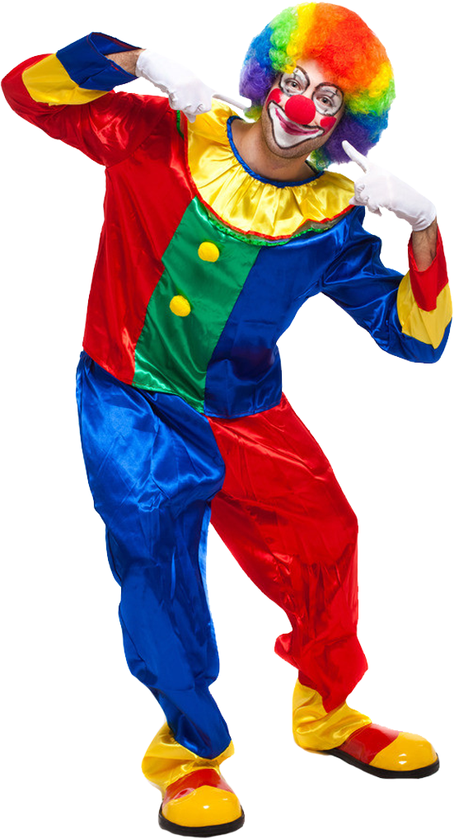
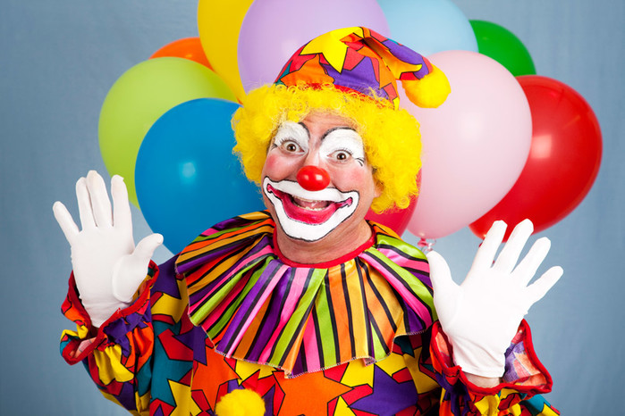
Chú hề: là người biểu diễn các tiết mục hài hước thông qua cử chỉ, điệu bộ,… đem lại tiếng cười cho mọi người

Slide 16
Rất nhiều mặt trăng
Rất nhiều mặt trăng
Chú hề tức tốc đến gặp thợ kim hoàn, đặt làm ngay một mặt trăng bằng vàng, lớn hơn móng tay của công chúa, rồi cho mặt trăng vào một sợi dây chuyền vàng để cô bé có thể đeo vào cổ.
Thấy mặt trăng, công chúa vui sướng ra khỏi giường bệnh, chạy tung tăng khắp vườn.
(Còn nữa)
Theo PHƠ - BƠ
Notes:
Từ được đổ nền hồng: Từ luyên đọc Từ được gạch chân: Từ giải nghĩa

Slide 17
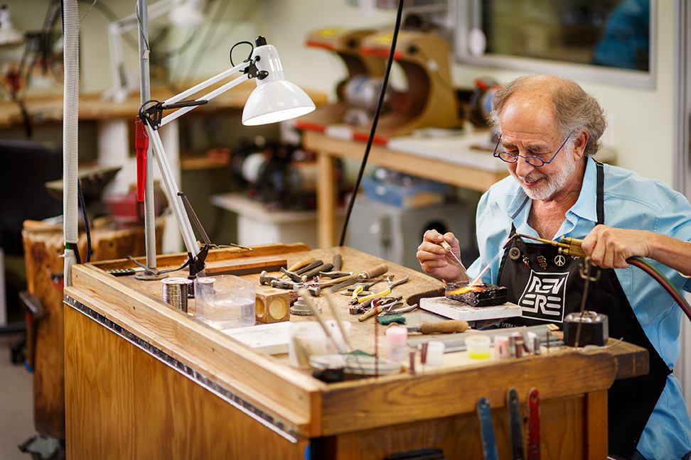
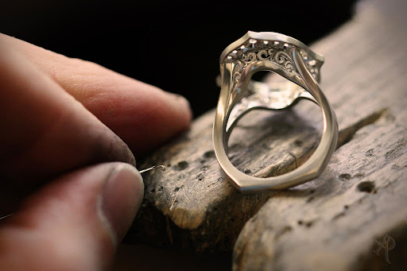
Thợ kim hoàn: là người trực tiếp chế tác ra nhiều loại đồ kim hoàn khác nhau như nhẫn, bông tai, lắc, dây chuyền,… bằng kim loại quý như vàng, bạc, đồng theo những mẫu thiếu kế

Slide 18
TÌM HIỂU BÀI
TÌM HIỂU BÀI

Slide 19
Công chúa muốn có mặt trăng và nói rằng sẽ khỏi bệnh ngay nếu có được mặt trăng.
Câu 1
Cô công chúa nhỏ có nguyện vọng gì?

Slide 20





Câu 2
Các vị đại thần và các nhà khoa học nói với nhà vua như thế nào về đòi hỏi của cô công chúa?
Vua cho vời tất cả các vị đại thần, các nhà khoa học tới để bàn cách lấy mặt trăng cho cô bé. Nhưng ai nấy đều nói là đòi hỏi của công chúa không thể thực hiện được vì mặt trăng ở rất xa và to gấp hàng nghìn lần đất nước của nhà vua.
Vua cho vời tất cả các vị đại thần, các nhà khoa học tới để bàn cách lấy mặt trăng cho cô bé. Nhưng ai nấy đều nói là đòi hỏi của công chúa không thể thực hiện được vì mặt trăng ở rất xa và to gấp hàng nghìn lần đất nước của nhà vua.
Đòi hỏi đó không thể thực hiện được

Slide 21

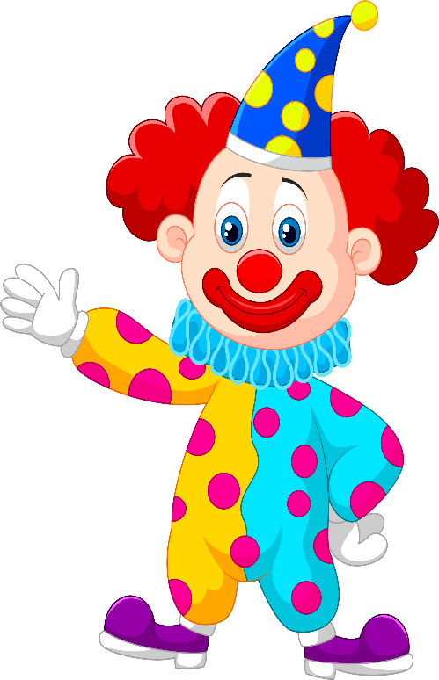

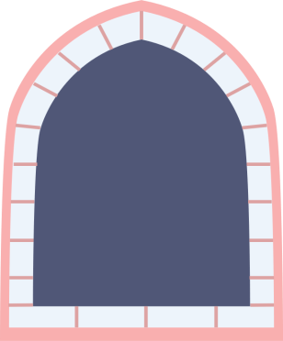

Câu 3. Cách nghĩ của chú hề có gì khác với các vị đại thần và các nhà khoa học?
Hỏi xem công chúa nghĩ về mặt trăng như thế nào
Nghĩ về mặt trăng thực tế theo các kiến thức khoa học
Cách nghĩ về mặt trăng của công chúa KHÁC với người lớn

Slide 22



Câu 4. Tìm những chi tiết cho thấy cách nghĩ của cô công chúa nhỏ về mặt trăng rất khác với cách nghĩ của người lớn .
01
Kích cỡ
Mặt trăng chỉ to hơn móng tay của công chúa
02
Vị trí
Mặt trăng đi ngang qua ngọn cây trước cửa sổ
03
Chất liệu
Mặt trăng làm bằng vàng.

Slide 23


Nội dung
Cách nghĩ của trẻ em về thế giới, về mặt trăng rất ngộ nghĩnh, rất đáng yêu.

Slide 24



ĐỌC
DIỄN CẢM
ĐỌC
DIỄN CẢM

Slide 25


Đọc diễn cảm theo lời các nhân vật
Chú hề
Công chúa nhỏ
Người dẫn truyện
Vui vẻ, điềm đạm
Hồn nhiên, ngây thơ
Nhẹ nhàng, chậm rãi

Slide 26
Rất nhiều mặt trăng
Rất nhiều mặt trăng
Thế là chú hề đến gặp cô chủ nhỏ của mình. Chú hứa sẽ mang mặt trăng về cho cô / nhưng cô phải cho biết / mặt trăng to bằng chừng nào. Công chúa bảo:
- Chỉ to hơn móng tay ta, vì khi ta đặt ngón tay lên trước mặt trăng / thì móng tay che gần khuất mặt trăng.
Chú hề lại hỏi:
- Công chúa có biết mặt trăng treo ở đâu không ?
Công chúa đáp:
- Ta thấy đôi khi nó đi ngang qua ngọn cây trước cửa sổ.
Chú hề gặng hỏi thêm:
- Vậy theo công chúa, mặt trăng làm bằng gì?
- Tất nhiên là bằng vàng rồi.

Slide 27
Dặn dò
Dặn dò
Đọc lại câu chuyện và chia sẻ với người thân
Chuẩn bị bài: Rất nhiều mặt trăng (tiếp theo)

Slide 28
Thank
You

